Slide 1
竞态条件漏洞
Race Condition Vulnerability

Slide 2
大纲
什么是竞态条件？
竞态条件引发的问题
竞态条件漏洞
如何利用漏洞？
应对措施

Slide 3
竞态条件
产生的原因：
  多个进程同时访问和操作相同的数据。
  执行结果取决于特定的执行次序。
如果一个特权程序存在静态条件，攻击者可以利用不可控事件来影响特权程序的输出。

Slide 4
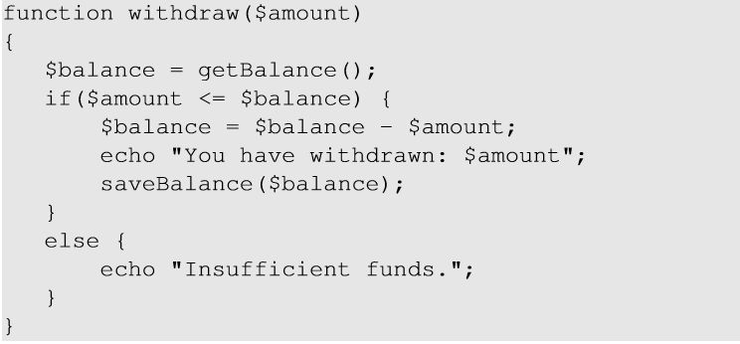
竞态条件引发的问题
当两个并发执行线程访问共享资源时，由于线程或进程的执行时间不同，无意中产生了不同的结果。
如果同时有两个提款请求，则可能会出现竞态条件。
Notes:
上述PHP代码执行从银行账户取款的交易。该函数会检查取款金额是否小于账户余额。如果小于，则授权取款并更新余额。如果同时存在两个取款请求，则可能会出现竞态条件。例如，当前余额为 100 美元。请求 1 尝试取款 90 美元。在服务器更新余额之前，请求 2 尝试取款 90 美元，由于当前余额仍为 100 美元，因此该请求会被批准。因此，最终将提取180 美元，账户余额为 10 美元。

Slide 5
一种典型的竟态条件
检查时间到使用时间（ TOCTTOU）
Time-Of-Check To Time-Of-Use
资源的检查和资源的使用不是同时进行，而是先检查后使用，中间有时间差。

Slide 6
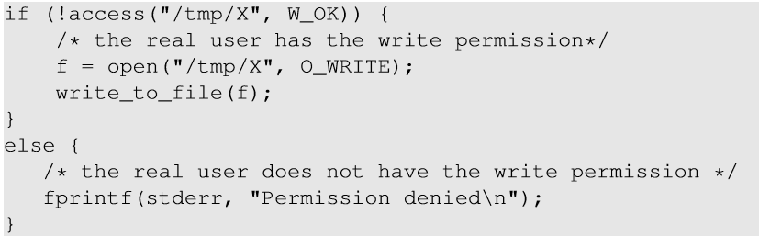
竞态条件漏洞
root 拥有的 Set-UID 程序
有效用户 ID：root
真实用户 ID：seed
上述程序会将数据写入/tmp目录（全局可写）下的一个文件。
由于 root 用户可以写入任何文件，因此该程序会确保真正的用户拥有写入目标文件的权限。
access()系统调用检查真实用户 ID 是否对 /tmp/X 具有写入权限。
检查完成后，文件即可打开进行写入。
open()检查有效用户ID，该 ID 为 0，因此将以root身份打开文件。

Slide 7
竞态条件漏洞
攻击目标：写入受保护的文件，例如/etc/passwd 。
为了实现这个目标，攻击者需要将/etc/passwd作为目标文件，并且在不能修改存在竟态条件漏洞的程序的条件下做到这一点。
符号链接（软链接）可以帮助攻击者实现这一点。
符号链接是一种特殊的文件，它指向另一个目标文件。

Slide 8
竞态条件漏洞
在 /tmp 目录下创建一个普通文件 X
通过 access() 函数检查访问许可
问题 ：
由于程序每秒运行数十亿条指令，检查时间和使用时间之间的窗口期非常短，因此不可能将其更改为符号链接。
如果更改过早， access()将会失败。
如果更改稍晚一些，程序将完成对该文件的使用。
将“/tmp/X”更改为指向“/etc/ passwd”的符号链接。
open() 检查 EUID，EUID 为 root。
打开密码文件进行写入。

Slide 9
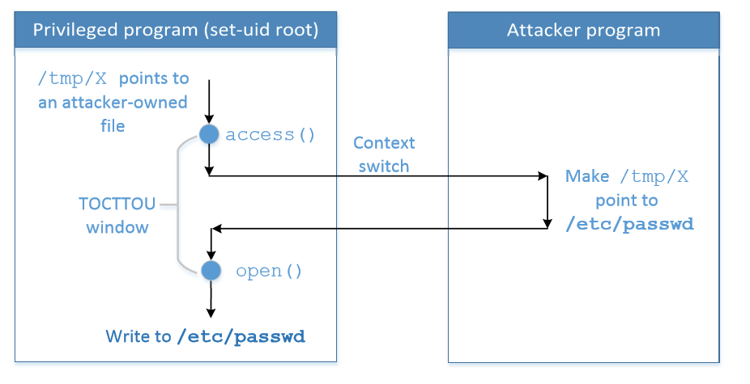
竞态条件漏洞
为了赢得竟态条件（ TOCTTOU窗口），我们需要两个进程：
循环运行存在漏洞的程序
运行攻击程序
Notes:
上图显示了用于更改 /etc/passwd 链接的 TOCTOU 窗口

Slide 10
攻击步骤
攻击程序运行：A1,A2,A1,A2 ……。
易受攻击的程序运行版本：V1、V2、V1、V2……
由于这些程序在多核机器上同时运行，指令将交错执行（两种序列混合）。
A1、V1、A2、V2：易受攻击的程序打开 /etc/ passwd进行编辑。
让我们来看两个程序的步骤：
A1 ：将“/tmp /X”指向我们拥有的文件。
A2 ：将“/tmp /X”指向/etc/passwd
V1 ：检查用户对“/ tmp /X”的权限
V2 ：打开文件

Slide 11
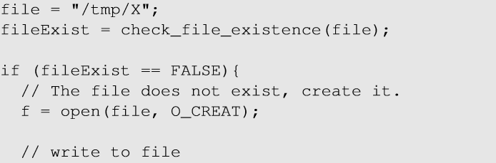
另一个竞态条件的示例
以 root 权限运行的 Set-UID 程序。
检查文件“/ tmp/X”是否存在。
如果文件不存在，则会用open()函数创建一个具有指定名称的新文件，随后用write()函数写入内容。
3.检查和使用（打开文件）之间存在一个时间窗口。
4.如果文件已存在，open() 系统调用不会失败，它会打开文件进行写入。
5.因此，攻击者可以利用检查和使用之间的这个窗口，将文件指向一个现有的文件“/etc/ passwd ”，并最终写入其中。

Slide 12
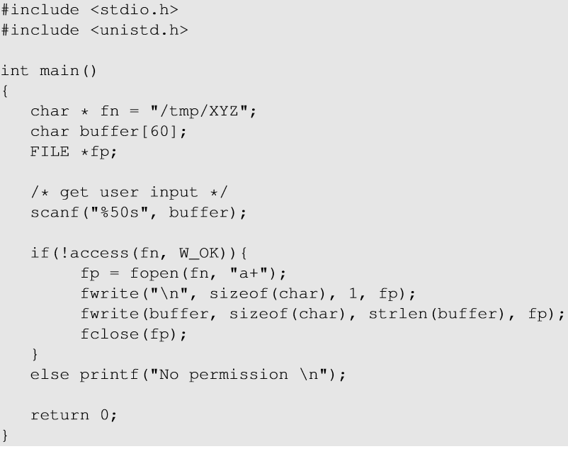

实验设置
把漏洞程序改为Set-UID程序：
access() 和 fopen() 之间存在竞争条件。任何受保护的文件都可以被写入。

Slide 13
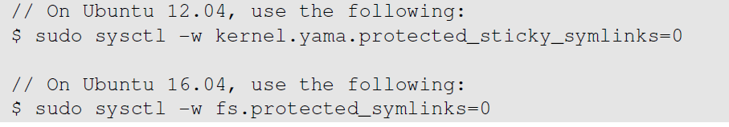
实验设置
关闭防护措施：限制程序访问全局可写目录（如 /tmp）中的符号链接。

Slide 14
如何利用竞态条件？
选择目标文件
发起攻击
  攻击进程（改写symlink的进程）
  漏洞程序执行进程
观察攻击结果
运行漏洞利用程序

Slide 15
攻击：选择目标文件
将以下字符串文本添加到/etc/passwd 文件中（即添加新用户）
test： U6aMy0wojraho ： 0 ：0：test：/root：/bin/bash
用户名
UID（0 表示 root）
空密码的哈希值

Slide 16
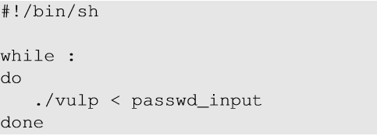
攻击：运行有漏洞的程序
两个相互竞争的进程：漏洞程序进程和攻击进程。
运行存在漏洞的进程
循环中运行（target_process.sh）
passwd_input 包含要插入到/ etc/passwd 文件中

Slide 17
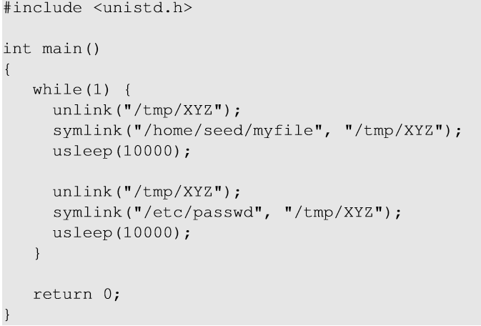
攻击：运行攻击程序
创建一个指向我们（攻击者）拥有的文件的符号链接。（以便通过 access() 检查）
休眠 10000 微秒，让漏洞程序的进程运行。
取消符号链接
创建指向 /etc/ passwd的符号链接 （这是我们要打开的目标文件）

Slide 18
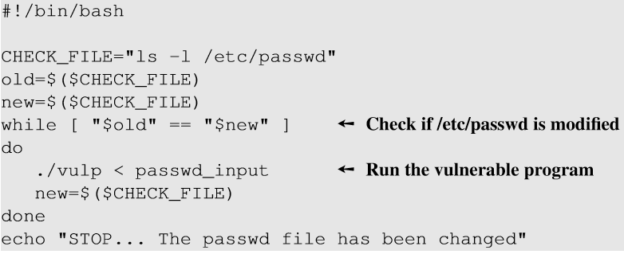
观察攻击结果
检查/etc/passwd 文件的时间戳 查看它是否已被修改。
ls​ -l 该命令会打印出时间戳。

Slide 19
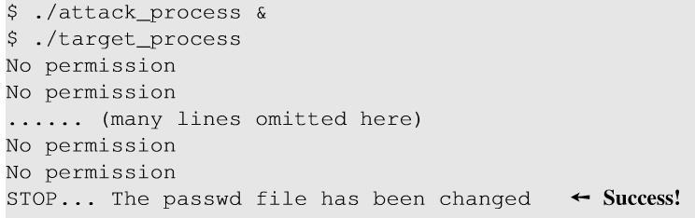
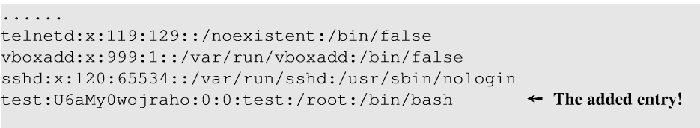
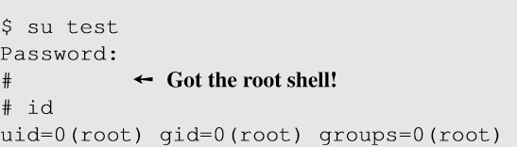

运行漏洞利用程序
运行攻击程序和漏洞程序，开始“竞赛”。
在/ etc/ passwd中
使用创建的test用户名登录后，我们（攻击者）将获得root shell。
Notes:
无权限：访问检查失败
成功：攻击进程获胜，/etc/passwd 被修改。

Slide 20
应对措施
原子操作：消除检查和使用之间的时间窗口
反复执行access()和open()函数：使赢得“比赛”变得困难。
粘性符号链接 保护措施：防止创建符号链接。
最小权限原则：防止攻击者赢得比赛后造成的损害。

Slide 21
原子操作
f = open(file, O_CREAT | O_EXCL )
f = open(file , O_WRITE | O_REAL_USER_ID
如果指定文件已存在，则这两个选项同时使用也无法打开该文件。
保证检查和使用的原子性。
这只是一个想法，尚未在实际系统中实现。
启用此选项后，open() 函数将仅检查真实的 User ID。
因此，open () 可以自行完成检查和使用，并且这些操作是原子性的。

Slide 22
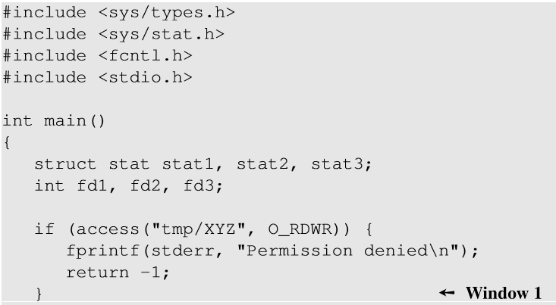
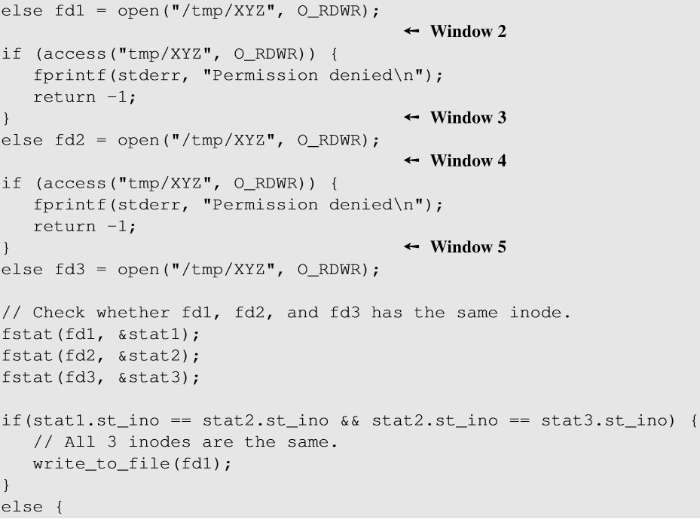
反复执行access()和open()函数
2
3
1
检查和使用已完成三次 次数。
检查inode是否相同。
要成功发起攻击，“/ tmp /XYZ”需要更改5次。
赢得比赛 5 次的概率远低于只有一个竞态条件的代码。

Slide 23
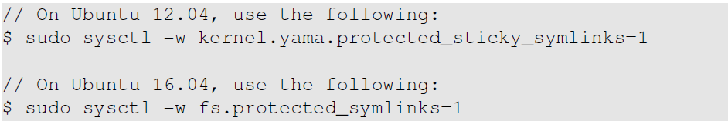
粘性符号链接保护
为全局可写的粘性目录启用粘性符号链接保护：
粘性符号链接保护后，只有当符号链接的所有者与跟随者或目录所有者匹配时，才能跟踪粘性全局可写目录中的符号链接。
Notes:
粘性目录：在 Linux 文件系统中，目录有一个特殊的位，称为粘性位。当此位被设置时，目录内的文件只能由文件所有者、目录所有者或 root 用户重命名或删除。如果此位未被设置，则任何对该目录具有写入和执行权限的用户都可以重命名或删除文件。设置粘性位是为了防止普通用户重命名或删除其他用户的文件。

Slide 24
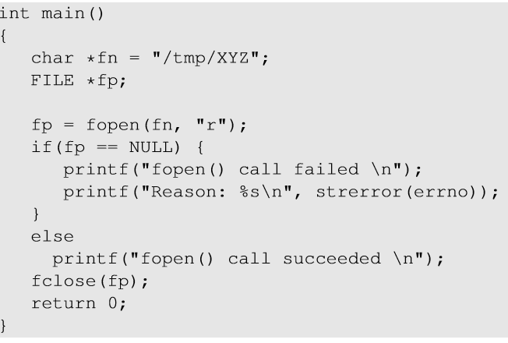
尝试使用符号链接保护
利用代码和用户 ID（seed和root），进行了实验以了解保护机制。

Slide 25
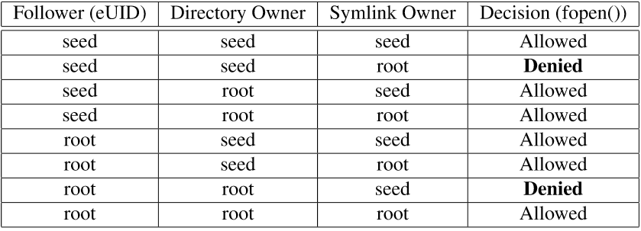
粘性符号链接保护
符号链接保护允许当符号链接的所有者与跟随者（进程的 EID）或目录所有者匹配时使用fopen ()。
在我们存在漏洞的程序（EID 为 root）中，/ tmp目录也属于 root 所有，除非链接是由 root 创建的，否则程序将不允许跟踪符号链接。

Slide 26
最小特权原则
最小特权原则：
程序不应使用超出任务所需权限的权限。
我们的程序存在漏洞，在打开文件时拥有超出所需的权限。
seteuid () 和setuid ()可用于丢弃或暂时禁用权限。

Slide 27
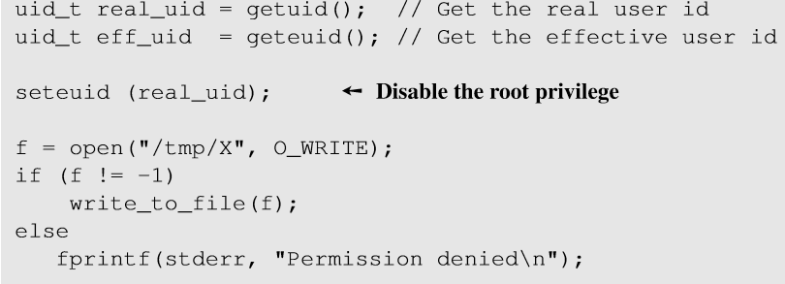
最小特权原则
在打开文件之前，程序应该通过设置 EUID = RUID 来降低其特权。
写入完成后，通过设置 EUID = root 来恢复权限。

Slide 28
问题
问：最小权限原则可以有效防御本章讨论的竞态条件攻击。我们能否运用同样的原则来防御缓冲区溢出攻击？为什么？具体来说，在执行易受攻击的函数之前，我们禁用 root 权限；在易受攻击的函数返回之后，我们重新启用 root权限。

Slide 29
概括
什么是竞态条件
如何利用 TOCTTOU 类型的竞态条件漏洞
如何避免出现竞态条件问题

